Slide 1
Электронная библиотека в Python
Юнусхожаева Аяулым ИС 25-21

Slide 2
Проблемы и актуальность
Проблема
Существующие электронные библиотеки ориентированы на продажу контента, доступ только к классике или сложную регистрацию. Небольшим организациям и учебным заведениям нужен простой локальный инструмент для ведения собственного каталога и учета выдачи книг без внешнего сервера и без лишней инфраструктуры.
Актуальность
Первое. Спрос на легкие локальные решения для учета книжного фонда.
Второе. Необходимость демонстрации полного цикла работы с данными: хранение, поиск, фильтрация, изменение состояния.
Третье. Образовательная ценность: связь модели данных, пользовательских сценариев и обработки ошибок в одном приложении.
Целевая аудитория
Читатели, библиотекари, небольшие учебные заведения и кружки.

Slide 3
Анализ аналогов
ЛитРес. Сильная сторона - большой объём и удобные фильтры. Слабая сторона -платный контент, нет выдачи и возврата.
Google Books. Сильная сторона - глобальный поиск и предпросмотр. Слабая сторона - перегруженный интерфейс, нет учёта читательских операций.
Project Gutenberg. Сильная сторона - бесплатность и открытый доступ. Слабая сторона -только классика, нет современной литературы и системы выдачи.
Национальная электронная библиотека. Сильная сторона -авторитетность и охват. Слабая сторона - обязательная регистрация и сложная структура каталога.
Вывод. Ни один из аналогов не даёт простого локального каталога с прозрачной связью между карточкой книги и фактом ее выдачи конкретному пользователю. Наш проект закрывает этот пробел.

Slide 4
Требования
Функциональные
ФТ-1. Добавление книги с названием, автором, жанром, годом и количеством экземпляров.
ФТ-2. Поиск по названию и автору без учёта регистра.
ФТ-3. Фильтрация по жанру, диапазону годов и доступности.
ФТ-4. Выдача книги пользователю с уменьшением числа доступных экземпляров.
ФТ-5. Возврат книги с увеличением числа доступных экземпляров.
ФТ-6. Просмотр книг, взятых текущим пользователем.
ФТ-7. Сохранение состояния в файл и восстановление при запуске.
Нефункциональные
НФТ-1. Запуск одной командой без внешних библиотек.
НФТ-2. Понятное нумерованное меню на русском языке.
НФТ-3. Устойчивость к ошибкам ввода без падения программы.
НФТ-4. Целостность данных: доступных экземпляров не больше общего числа и не меньше нуля.
Сценарии
Читатель ищет и берет книгу. Библиотекарь добавляет новую книгу. Читатель возвращает книгу.

Slide 5
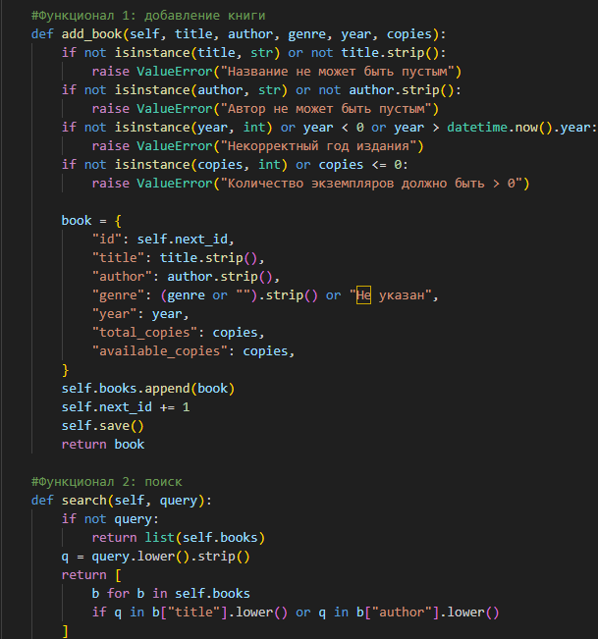
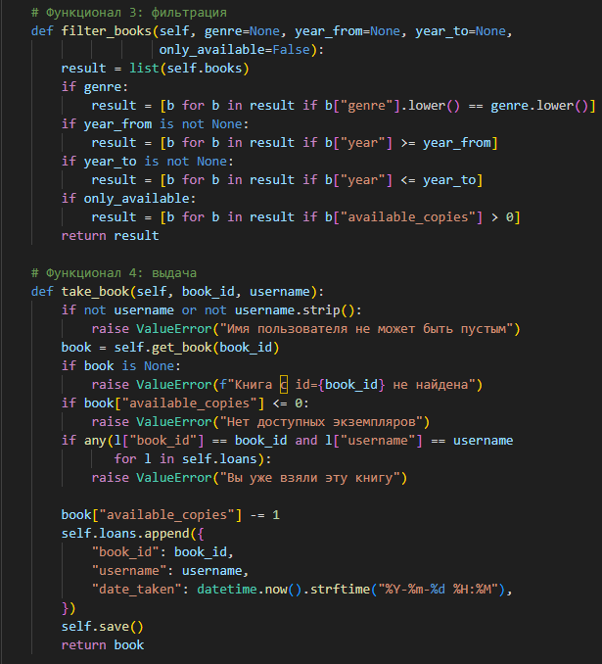
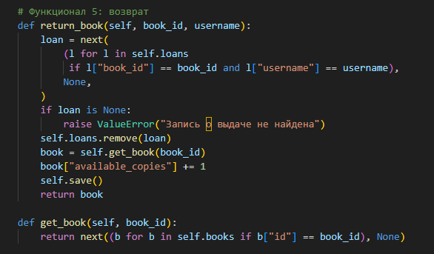

Slide 6
Модель жизненного цикла и архитектура
Выбрана инкрементная модель. Обоснование: функции каталога, поиска, выдачи и возврата можно наращивать независимыми блоками, каждый инкремент даёт работоспособный результат. Каскадная модель плохо подходит из-за вероятных уточнений, спиральная избыточна, Agile требует постоянной связи с заказчиком.
Архитектура — модули
Модуль хранения данных отвечает за загрузку и сохранение JSON.
Модуль модели книги описывает карточку книги.
Модуль модели выдачи описывает связь книги и пользователя.
Модуль бизнес-логики реализует добавление, поиск, фильтрацию, выдачу, возврат.
Модуль проверки ввода валидирует поля.
Модуль интерфейса отвечает за меню и вывод таблиц.

Slide 7
Гитхаб и вклад автора
https://github.com/Ayaulym1234/LabWork-_TP - Гитхаб
Вклад автора
Самостоятельно выполнены анализ аналогов, формализация требований, проектирование архитектуры, реализация всех модулей, обработка ошибок ввода, разработка восьми тест-кейсов и подготовка документации.

Slide 8
Ключевые алгоритмы и структура данных
Структуры данных
Карточка книги: идентификатор, название, автор, жанр, год, общее число экземпляров, доступное число экземпляров.
Запись о выдаче: идентификатор книги, имя пользователя, дата выдачи.
Каталог — список карточек книг. Журнал выдач — список записей о выдаче.
Алгоритмы
Добавление. Проверка полей, создание карточки с новым идентификатором, добавление в каталог, сохранение.
Поиск. Приведение запроса к нижнему регистру, проход по каталогу, отбор совпадений по названию и автору.
Фильтрация. Последовательное сужение списка по жанру, диапазону годов и доступности.
Выдача. Проверка пользователя, наличия книги, доступных экземпляров и отсутствия повторной выдачи, затем уменьшение счётчика и запись в журнал.
Возврат. Поиск записи о выдаче, удаление из журнала, увеличение счётчика доступных экземпляров.

Slide 9
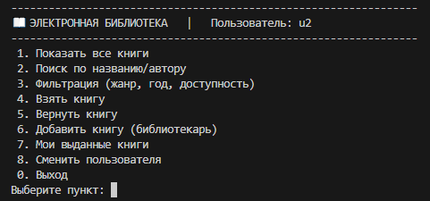
Интерфейс и демонстрация
Интерфейс - консольное нумерованное меню
Показать все книги
Поиск по названию или автору
Фильтрация по жанру, году, доступности
Взять книгу
Вернуть книгу
Добавить книгу
Мои выданные книги
Сменить пользователя
Выход
Демонстрация
Показ каталога с тремя демонстрационными книгами.
Поиск по фамилии автора и вывод найденной книги.
Выдача книги и уменьшение счётчика доступных экземпляров.
Попытка выдать недоступную книгу и получение понятного сообщения об ошибке.
Возврат книги и восстановление счетчика.

Slide 10
Тестирования и результаты
Т-01. Добавление корректной книги. Ожидание: книга добавлена. Факт: добавлена. PASS.
Т-02. Поиск по автору. Ожидание: одна книга. Факт: одна книга. PASS.
Т-03. Выдача книги. Ожидание: доступных экземпляров стало меньше. Факт: уменьшилось на единицу. PASS.
Т-04. Возврат книги. Ожидание: доступных экземпляров стало больше. Факт: увеличилось на единицу. PASS.
Т-05. Пустое название. Ожидание: сообщение об ошибке. Факт: сообщение выведено, книга не добавлена. PASS.
Т-06. Некорректный год 3000. Ожидание: сообщение об ошибке. Факт: сообщение выведено. PASS.
Т-07. Ноль экземпляров. Ожидание: сообщение об ошибке. Факт: сообщение выведено. PASS.
Т-08. Последний экземпляр, второй читатель. Ожидание: отказ в выдаче. Факт: отказ с корректным сообщением. PASS.
Итог: восемь из восьми тестов пройдено.

Slide 11
Итоги
Разработано рабочее консольное приложение для ведения каталога книг с поиском, фильтрацией, выдачей и возвратом. Реализованы все заявленные функциональные и нефункциональные требования. Приложение устойчиво к ошибкам ввода и сохраняет состояние между запусками. Все восемь тестов пройдены.
Перспективы развития
Первое. Переход на веб-интерфейс с использованием Flask или FastAPI.
Второе. Подключение базы данных SQLite или PostgreSQL вместо JSON.
Третье. Разграничение ролей читателя и библиотекаря с авторизацией.
Четвёртое. Добавление сроков выдачи, уведомлений о просрочке и истории операций.
Пятое. Экспорт каталога в CSV и печать отчетов.

Slide 12
Спасибо за внимание!

